Slide 1
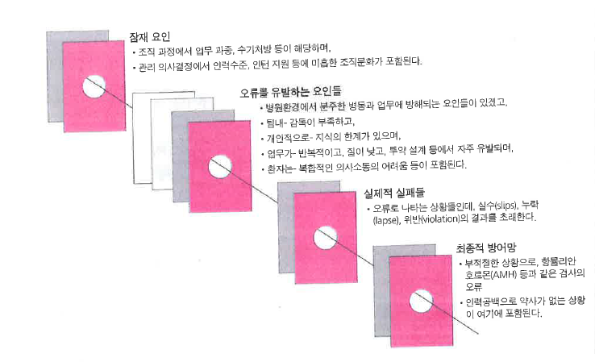
의료의 질과 환자안전
스위스 치즈 모델
잠재요인
- 조직 과정에서 업무 과중, 수기처방 등이 해당하며,
- 관리 의사결정에서 인력수준, 인턴 지원 등에 미흡한 조직문화가 포함된다.
오류를 유발하는 요인들
- 병원 환경에서 분주한 병동과 업무에 방해되는 요인들이 있겠고,
- 팀내 감독이 부족하고,
- 개인적으로 지식의 한계가 있으며,
- 업무가 반복적이고, 질이 낮고, 투약 설계 등에서 자주 유발되며,
- 환자는 복합적인 의사소통의 어려움 등이 포함된다.
실제적 실패들
- 오류로 나타나는 상황들인데, 실수(slips), 누락(lapse), 위반(violation)의 결과를 초래한다.
최종적 방어망
- 부적절한 상황으로, 항물리안 호르몬(AMH) 등과 같은 검사의 오류
- 인력 공백으로 약사가 없는 상황이 여기에 포함된다.
<출처 : 김복남 외. 환자안전실무지침서(2016)>

